Slide 1
Fagligt forum
Møde d. 13. oktober 2022

Slide 2
Status for
Midttrafiks Mobilitetsplan

Slide 3
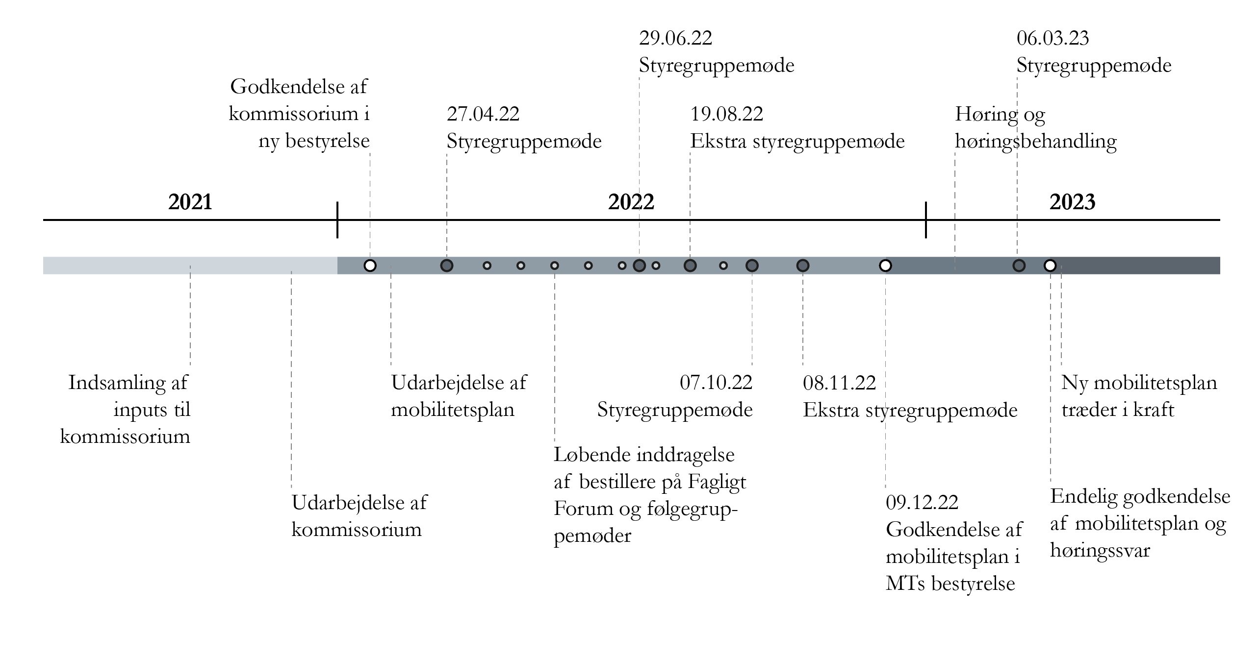
Midttrafiks mobilitetsplan 2023-2026

Slide 4
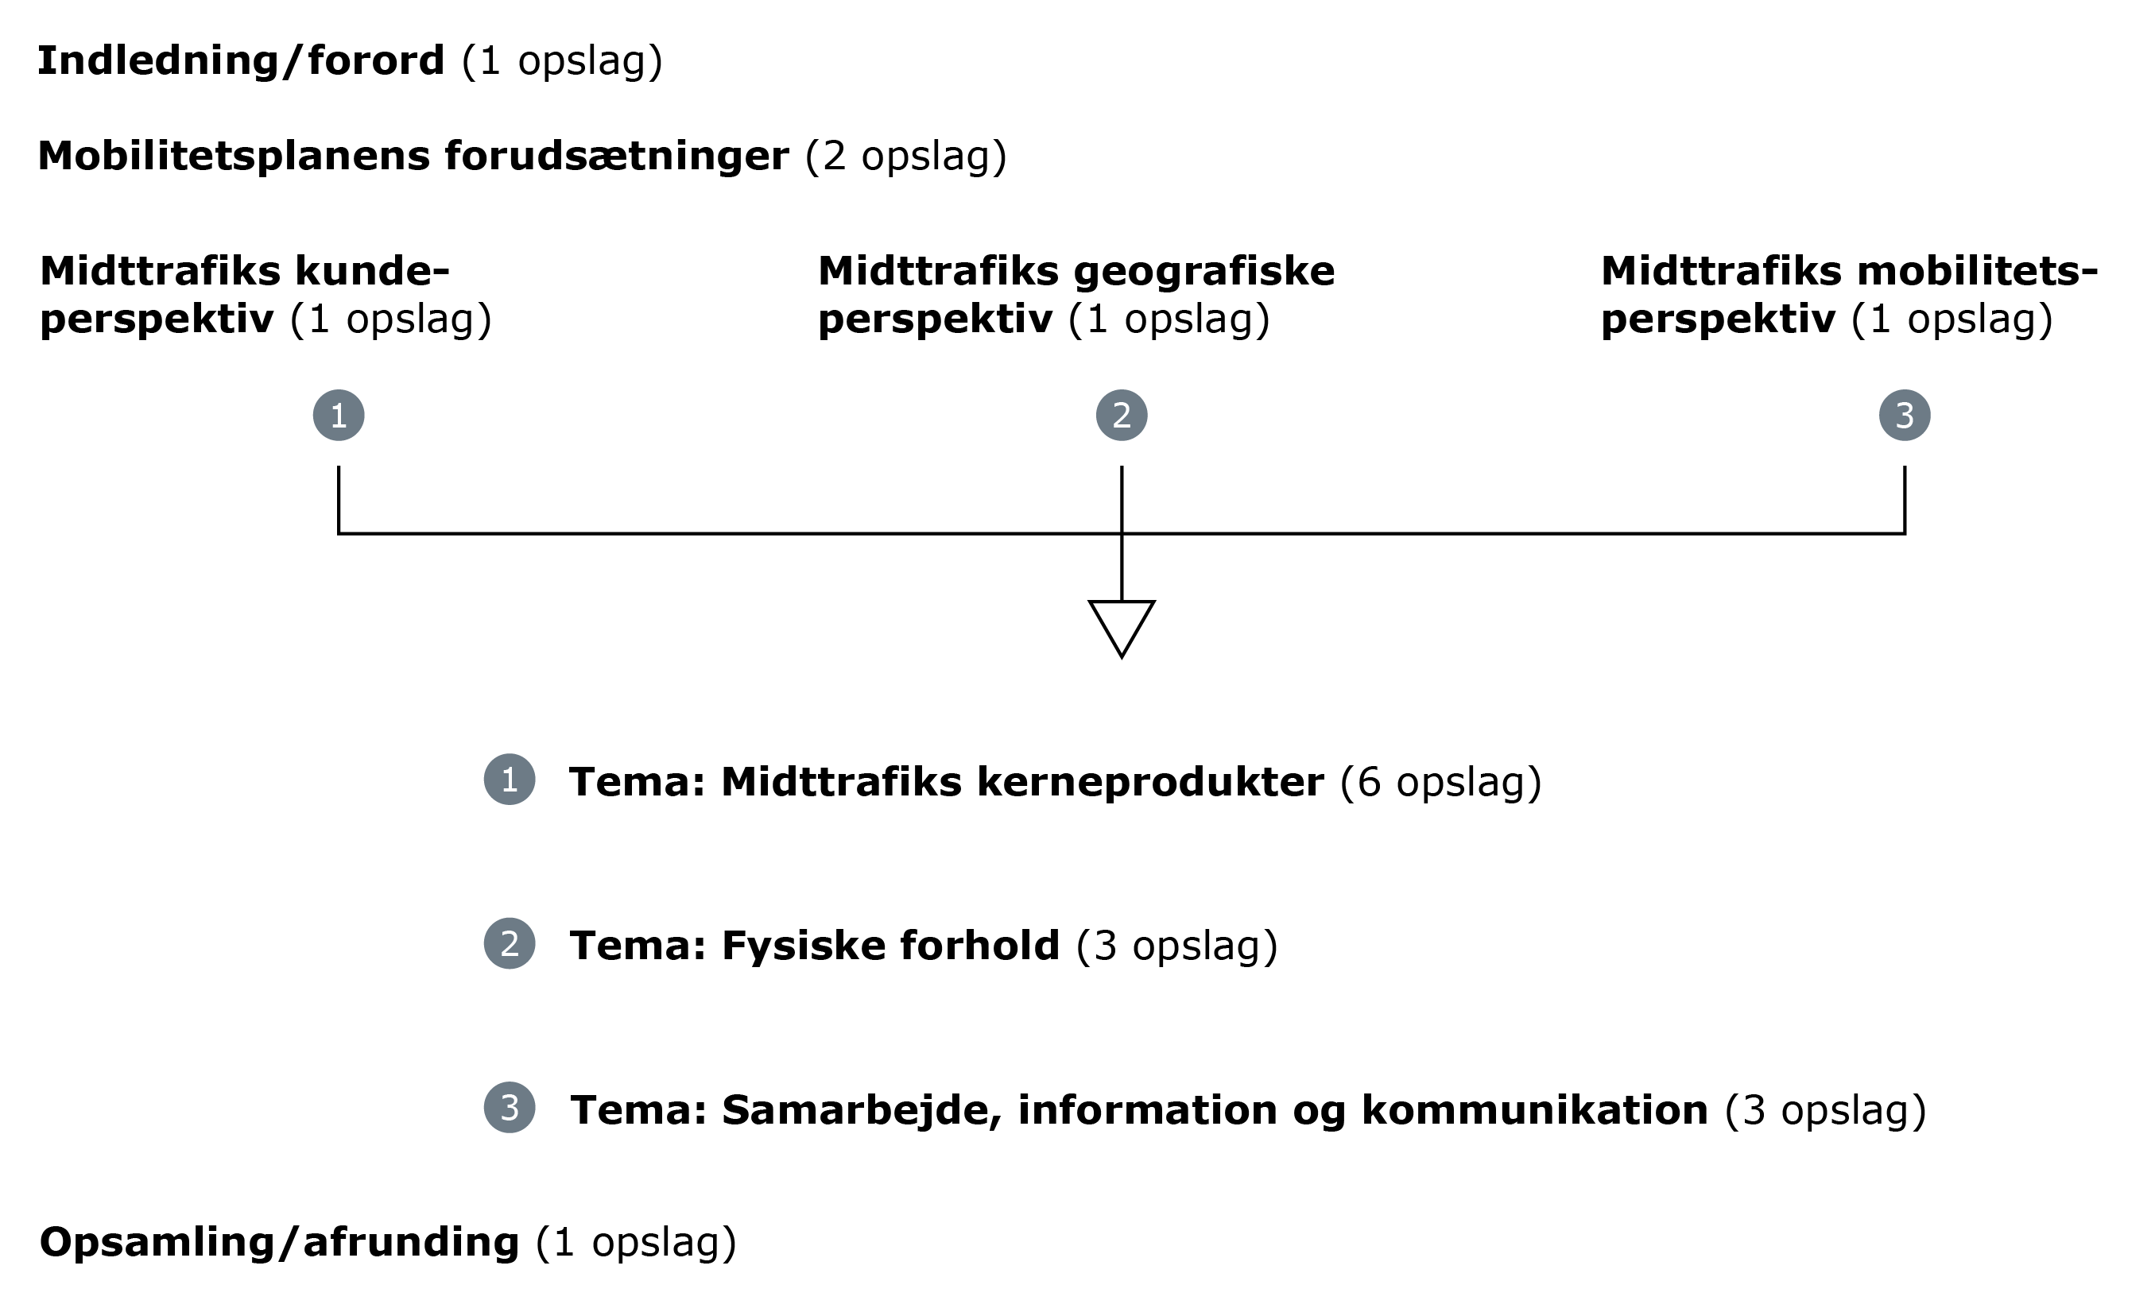
Disposition for mobilitetsplanen

